Slide 1

Lớp 8
TIẾT 13
Nhạc lý: - Thứ tự các dấu thăng, giáng ở hoá biểu.
- Giọng cùng tên.
Tập đọc nhạc: TĐN số 4

Slide 2
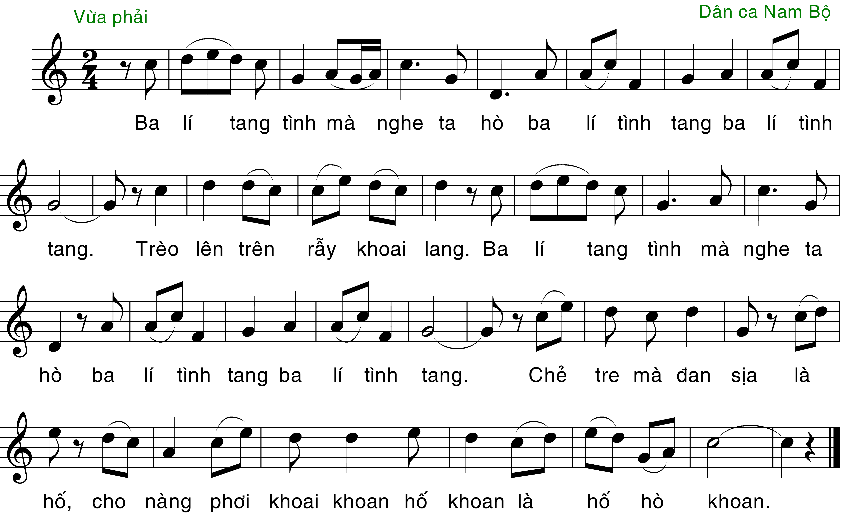
Ôn bài hát: Hò ba lý

Slide 3
Link bài hát : Hò ba lý
https://youtu.be/A9apGqDhEbQ

Slide 4
TIẾT 13
Nhạc lý: - Thứ tự các dấu thăng, giáng ở hoá biểu.
- Giọng cùng tên.
Tập đọc nhạc: TĐN số 4

Slide 5



1- Thứ tự các dấu thăng, giáng ở hoá biểu.

Slide 7

Pha thăng
#
Đô thăng
#
#
Son thăng
#
#
#

Slide 8
Bài tập:
Tìm hóa biểu có 4 dấu thăng
Pha #
#
#
#
#
Đô #
Son #
Rê #

Slide 9



Si giáng
Mi giáng
La giáng

Slide 10
Bài tập:
Tìm hóa biểu có 4 dấu giáng
Si b
b
b
b
b
Mi b
La b
Rê b

Slide 11


2- Giọng cùng tên.
Giọng La thứ
Giọng La Trưởng
Giống âm chủ, khác hóa biểu

Slide 12
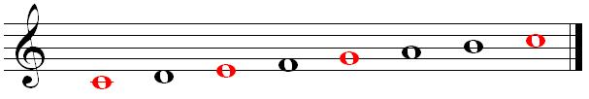
Giọng Đô Trưởng
Giọng Đô thứ
b
b
b

Slide 13
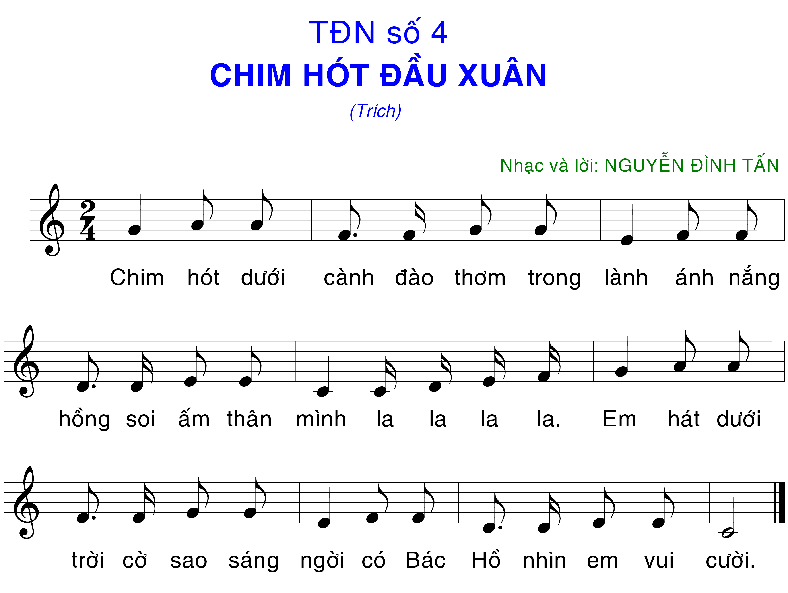
3- Tập đọc nhạc số 4 :
,

Slide 14
,

Slide 15
Củng cố
1. Nhạc lý
Thứ tự xuất hiện của dấu thăng, giáng ở hóa biểu.
Giọng cùng tên
Quy luật xuất hiện dấu giáng: Từ dấu giáng trước tính lên quảng 4 hoặc ghi nhớ thư tự ngược với dấu thăng đó là: si – mi – la – rê – sol – đô – pha
Quy luật xuất hiện của dấu thăng: Từ dấu thăng trước tính lên quảng 5 hoặc ghi nhớ thứ tự như sau:
Pha – đô – sol – rê – la – mi – si
Giọng cùng tên là một giọng trưởng và một giọng thứ có âm chủ giống nhau nhưng khác hóa biểu.

Slide 16
Hướng dẫn về nhà:
Tập biểu diễn bài hát theo nhóm 4 người, có xướng và xô
Học thuộc các nội dung về nhạc lý.
Thuần thục bài Tập đọc nhạc số 4

Slide 17
Trọng tâm tiết dạy
Hiểu sơ lược phần nhạc lý
Trình bày tương đối bài Tập đọc nhạc số 4.

